Slide 1
HTML 5
Rodrigo Alfaro Pinto

Slide 2
Sobre mí
Más de 13 años en el mundo TI.
Ingeniero Civil en Computación, Universidad de Chile.
MBA, Universitat Politècnica de València (UPV).
Promover el crecimiento económico de las pymes utilizando una solida infraestructura de tecnología de la información que las ayude a crear ventajas competitivas.
Viajero, soñador y desarrollador de software amante de C.
Fundador de Netstream, empresa chilena de consultoría IT con presencia en Perú, Bolivia, Colombia y Venezuela.
Actualmente me dedico a dar charlas y cursos.
http://rodrigoalfaropinto.com

Slide 3
Herramientas a utilizar
Editor de código de su preferencia: Atom, Sublime Text, Geany, Rapid html, etc.
Herramienta para el desarrollador: Google Chrome, Firefox.

Slide 4
Agenda día 01
Como abordar un proyecto de desarrollo web.
Estructura documento html.
Desarrollando la estructura.
Definición y Primeros pasos en CSS.
Primer layout básico.
Uso de herramientas del desarollador.
Ejercicio, mi primer sitio web en html5 (sitio web de turismo).
Bootstrap.
Pingendo.

Slide 5
Como abordar un proyecto de desarrollo web
Determinar y definir el proyecto:
Objetivos.
Publico objetivo.
Contenidos requeridos.
Propósito del futuro sitio web.

Slide 6
Como abordar un proyecto de desarrollo web
Determinar el alcance del proyecto:
Tiempo de desarrollo.
Derechos de autor.
Alcance y limites del proyecto.
Dejar por escrito el alcance*.

Slide 7
Como abordar un proyecto de desarrollo web
El diseño y desarrollo del un proyecto web:
Realizar un mapa del sitio.
Reunir información de la competencia, estilos de diseño para la industria, etc.
Construir un mock up funcional que contenga la información de navegación.
Llevar a aprobación el wireframe.

Slide 8
Como abordar un proyecto de desarrollo web
El proceso de desarrollo:
Elegir la mejor plataforma (CMS, Custom CMS, Html)
Tecnología a utilizar (php, .NET, Ruby on Rails, etc.)
Tecnología responsive design(?).
Realizar set de pruebas.
Paso a producción.

Slide 9
HTML

Slide 10
Estructura HTML
<!DOCTYPE html>
<html>
<head>
<meta charset="UTF-8">
<title>Titulo</title>
</head>
<body>
Contenido del documento
</body>
</html>

Slide 11
Etiquetas semánticas
Semántica: Perteneciente o relativo a la significación de las palabras. Esa es la definición de la Real Academia de la Lengua Española. En HTML: Aquellas que dan un significado a las partes del documento.
Por decirlo de otra forma, estamos ante etiquetas que indican qué es el contenido que contienen, en lugar de cómo se debe formatear al mostrar el documento HTML en un cliente web.

Slide 12
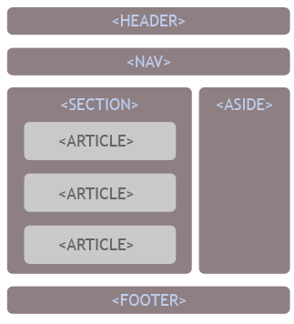
Etiquetas semánticas
<header>, <footer>, <article> y <section>

Slide 13
Etiquetas semánticas
Las etiquetas semánticas no tienen un estilo predeterminado que el navegador nos vaya a asignar.
Es decir, porque HEADER signifique que es una cabecera, el navegador no va en ningún caso a posicionar el elemento en la parte de arriba del documento.
Lo mismo con FOOTER, que no lo colocará en la parte de abajo, o ASIDE al lateral.

Slide 14
Etiquetas semánticas
Las usamos para:
Posicionamiento. Los motores de búsqueda son capaces de asimilar mejor de lo que estamos hablando y saber qué partes del contenido de una web son las que realmente tienen más valor. Por tanto, son capaces de saber con mayor exactitud de lo que se está hablando y qué textos son más interesantes para extraer palabras clave sobre las cuales se está tratando.

Slide 15
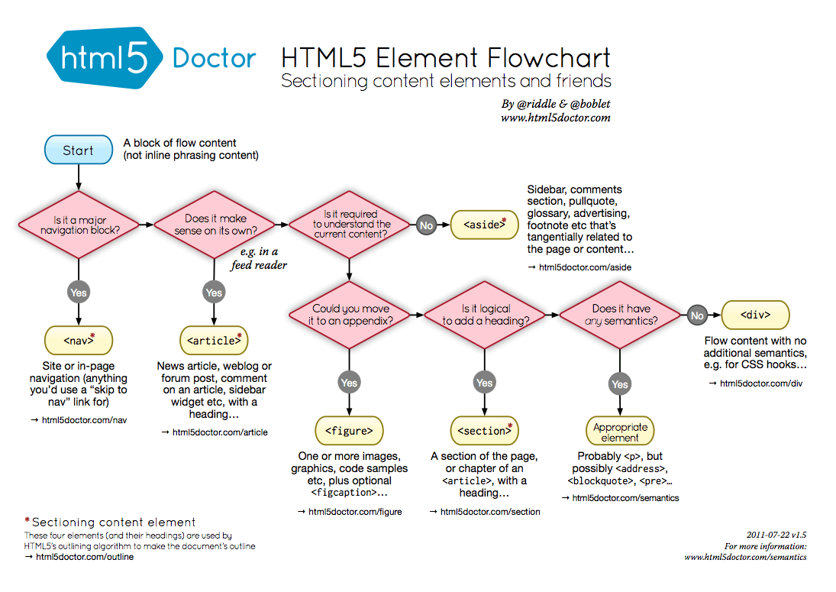

Slide 16
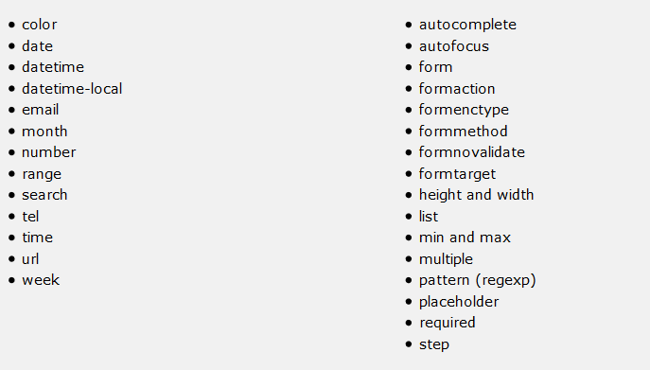
Elementos, nuevos input

Slide 17
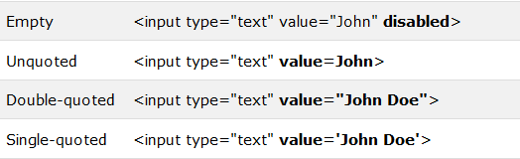
Elementos, nueva sintaxis

Slide 18

Elementos, Imagen

Slide 19
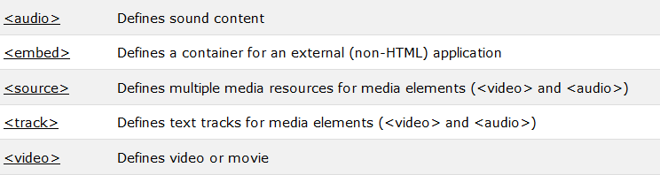
Elementos, Multimedia

Slide 20
Ejemplos en pantalla
https://bit.ly/2Kl66rh

Slide 21
Web storage o almacenamiento web
Almacenamiento de datos localmente en el navegador del usuario.
Antes de HTML5, los datos de la aplicación tenían que almacenarse en cookies, incluidos en cada solicitud del servidor. El almacenamiento web es más seguro y se pueden almacenar grandes cantidades de datos localmente, sin afectar el rendimiento del sitio web.
A diferencia de las cookies, el límite de almacenamiento es mucho mayor (al menos 5 MB) y la información nunca se transfiere al servidor.
El almacenamiento web es por origen (por dominio y protocolo). Todas las páginas, desde un origen, pueden almacenar y acceder a los mismos datos.

Slide 22
Web storage o almacenamiento web
Web storage posee 2 objetos para almacenar datos en el browser:
window.localStorage: Almacena datos sin fecha de caducidad
window.sessionStorage: Almacena los datos de una sesión (los datos se pierden cuando se cierra la pestaña del navegador)

Slide 23
Web storage o almacenamiento web
if (typeof(Storage) !== "undefined") {
// Code for localStorage/sessionStorage.
} else {
// Sorry! No Web Storage support..
}

Slide 24
Web storage o almacenamiento web
El objeto localStorage almacena los datos sin fecha de caducidad.
Los datos no se eliminarán cuando se cierre el navegador, y estarán disponibles al día siguiente, a la semana o al año.

Slide 25
Web storage o almacenamiento web
// Store
localStorage.setItem("apellido", "Smith");
// Recuperación
document.getElementById("result").innerHTML = localStorage.getItem("apellido");
Destruir
localStorage.removeItem("apellido");

Slide 26
Web storage o almacenamiento web
El objeto sessionStorage es igual al objeto localStorage, excepto que almacena los datos para una sola sesión.
Los datos se eliminan cuando el usuario cierra la pestaña específica del navegador.

Slide 27
Web storage o almacenamiento web
if (sessionStorage.clickcount) {
sessionStorage.clickcount = Number(sessionStorage.clickcount) + 1;
} else {
sessionStorage.clickcount = 1;
}
document.getElementById("result").innerHTML = "You have clicked the button " +
sessionStorage.clickcount + " time(s) in this session.";

Slide 28
Web storage o almacenamiento web
Ver ejemplo 8.html

Slide 29
Web workers
Un web worker es un JavaScript que se ejecuta en segundo plano, independientemente de otros scripts, sin afectar el rendimiento de la página. Puede continuar haciendo lo que quiera: hacer clic, seleccionar cosas, etc., mientras el trabajador web se ejecuta en segundo plano.
Ver ejemplo 09.html

Slide 30
Server-Sent Events - One Way Messaging
Un evento enviado por el servidor es cuando una página web recibe actualizaciones automáticamente de un servidor.
Esto también fue posible antes, pero la página web debería preguntar si había actualizaciones disponibles. Con los eventos enviados por el servidor, las actualizaciones vienen automáticamente.
Ejemplos: actualizaciones de Facebook / Twitter, actualizaciones de precios de acciones, noticias, deportes, etc.

Slide 31
CSS

Slide 32
CSS
CSS es un lenguaje que describe el estilo de un documento HTML.
Se utiliza para definir estilos para páginas web, incluido el diseño y las variaciones en la pantalla para diferentes dispositivos.

Slide 33
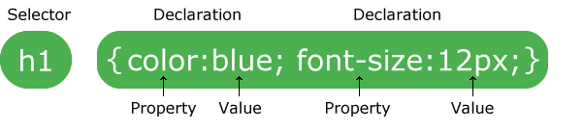
CSS, Sintaxis

Slide 34
CSS, Archivo externo
<link rel="stylesheet" type="text/css" href="estilo.css">

Slide 35
CSS, Tag
<style></style>

Slide 36
CSS
Una buena practica es utilizar los colores en formato hexadecimal.
https://htmlcolorcodes.com/es/

Slide 37
CSS
Ver demostración en pantalla. Ejercicio 11.html

Slide 38
Ejercicio
Realizar una primera plantilla para una agencia de turismo, que desea aumentar sus ventas.
https://pastebin.com/YccS6jPC //archivo index.html
https://pastebin.com/AepBTMuY // estilo.css

Slide 39
Bootstrap

Slide 40
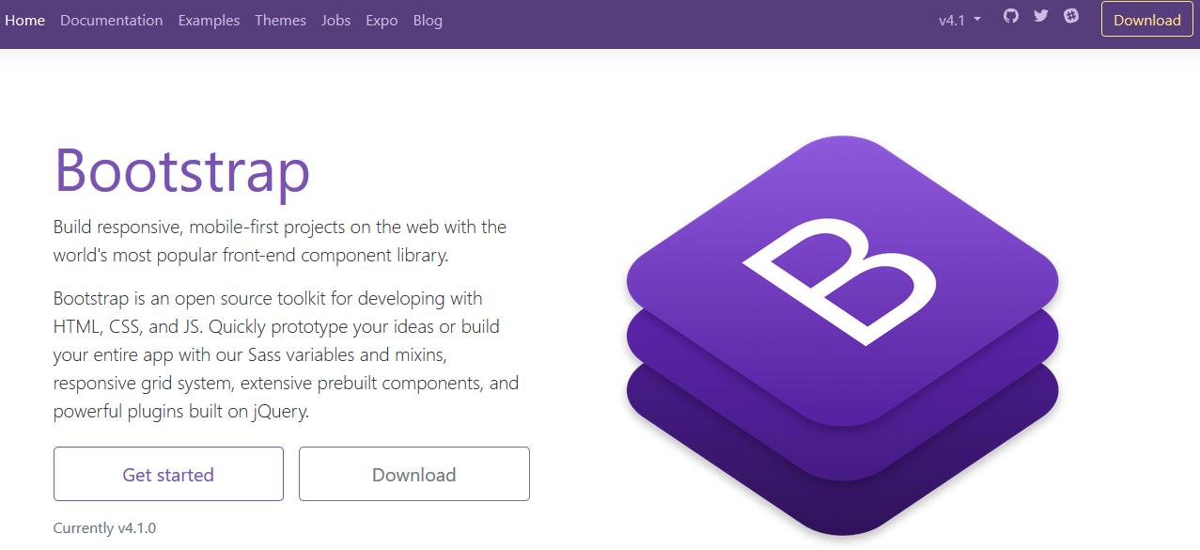
Librerías para CSS

Slide 41
Archivos de la demostración
https://pastebin.com/E2PG4ngX
https://pastebin.com/DcATxFHi

Slide 42
Ejercicio 01
Utilizando bootstrap, cree un sitio web de turismo que contenga:
Layout de login de usuarios.
Pagina que liste resultados y muestre una paginación.
Pagina que muestre una grilla de noticias.
Pagina index.html que contenga banner autoajustable.

Slide 43

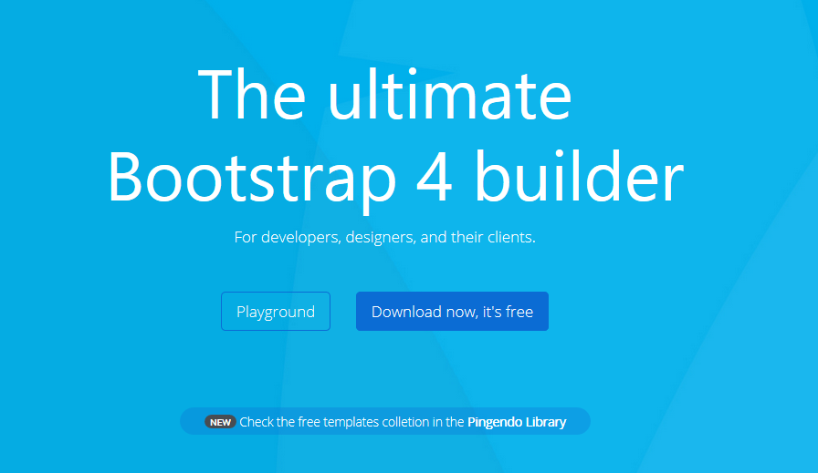
Pingendo

Slide 44
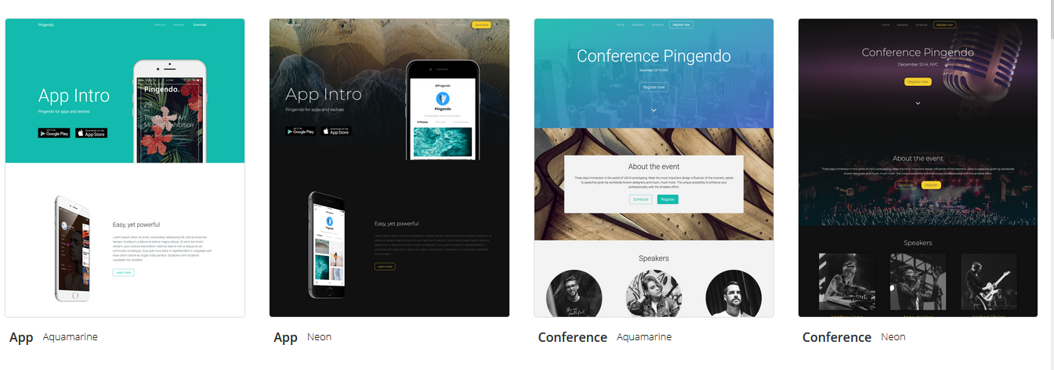
Free templates

Slide 45
Ejercicio 02
Utilizando pingendo, cree un sitio web para una empresa que venda por internet:
Layout de login de usuarios.
Pagina que liste resultados y muestre una paginación.
Pagina que muestre una grilla de noticias.
Pagina de productos a vender.
Pagina index.html que contenga banner autoajustable.

Slide 46
Muchas gracias por su atención.

